Slide 1
Detection Torch Training
https://github.com/Ping-ChenTsai417/ocr_training_det
本次training不會用到 ./dataset/icdar_2015， icdar_2015是給文本識別（recognition） 的training dataset

Slide 2
Training
指令
>python.exe train.py --config configs\det\det_r50_vd_db.yml

Slide 3
來研究一下怎麽自定義Training Data!

Slide 4
配置文檔 .yml 指向已有的training dataset
由Configs/det/.yml 可得知：
data_dir: ./dataset/icdar2015/text_localization/
label_file_list:./dataset/icdar2015/text_localization/train_icdar2015_label.txt
train_icdar2015_label.txt 中包含
Training圖片路徑 icdar_c4_train_imgs/
Training圖片所在的bounding box

Slide 5
DataLoader: model\data\simple_dataset.py
simple_dataset.py 中， def get_image_info_list()讀取configs/.yml 所設定的路徑：
label_file_list:./dataset/icdar2015/text_localization/train_icdar2015_label.txt
用__getitem__() 查看圖片路徑和label：data = {'img_path': img_path, 'label': label}
model\data\__init__.py 有一個 def build_dataloader() 構建了 train 和eval 的 dataset. 所有參數都是從 config中獲取

Slide 6
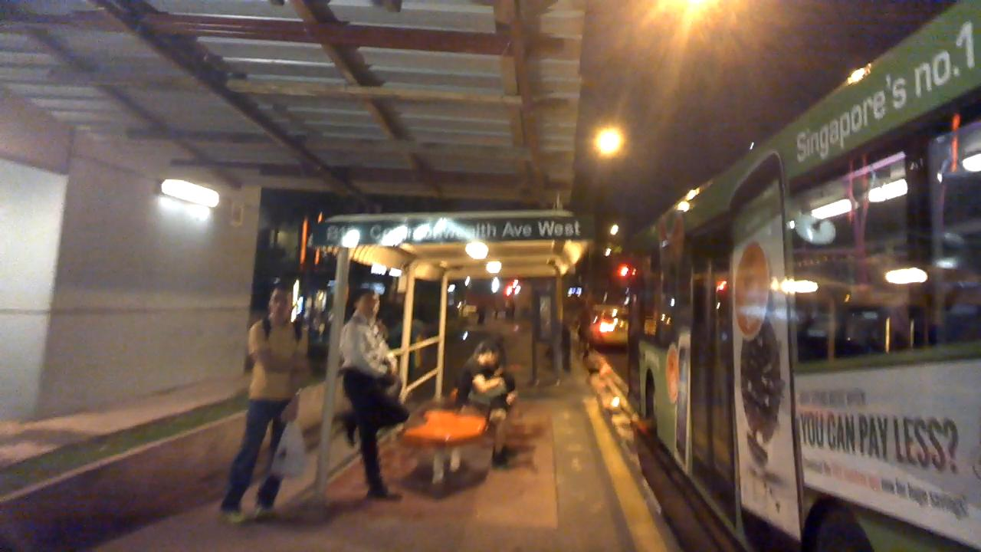
icdar_c4_train_imgs/img_61.jpg
查看label.txt一幅圖格式
由label_file_list:./dataset/icdar2015/text_localization/train_icdar2015_label.txt得知：
train_icdar2015_label.txt 同时儲存图片路径和 文字+boundingbox , 举img_61为例：
icdar_c4_train_imgs/img_61.jpg [{"transcription": "###", "points": [[427, 293], [469, 293], [468, 315], [425, 314]]}, {"transcription": "###", "points": [[480, 291], [651, 289], [650, 311], [479, 313]]}, {"transcription": "Ave", "points": [[655, 287], [698, 287], [696, 309], [652, 309]]}, {"transcription": "West", "points": [[701, 285], [759, 285], [759, 308], [701, 308]]}, {"transcription": "YOU", "points": [[1044, 531], [1074, 536], [1076, 585], [1046, 579]]}, {"transcription": "CAN", "points": [[1077, 535], [1114, 539], [1117, 595], [1079, 585]]}, {"transcription": "PAY", "points": [[1119, 539], [1160, 543], [1158, 601], [1120, 593]]}, {"transcription": "LESS?", "points": [[1164, 542], [1252, 545], [1253, 624], [1166, 602]]}, {"transcription": "Singapore's", "points": [[1032, 177], [1185, 73], [1191, 143], [1038, 223]]}, {"transcription": "no.1", "points": [[1190, 73], [1270, 19], [1278, 91], [1194, 133]]}]
一張圖在 label.txt中的格式
首先是relative_img_path （空格）[圖片中文字識別(rec)結果+文字bounding box (det)的4個坐標點]

Slide 7
Training自定義Dataset需要特別準備Label.txt
label.txt N幅圖格式
relative_img1_path （空格）[圖片中文字識別(rec)結果+文字bounding box (det)的4個坐標點]
relative_img2_path （空格）[圖片中文字識別(rec)結果+文字bounding box (det)的4個坐標點]
relative_img3_path （空格）[圖片中文字識別(rec)結果+文字bounding box (det)的4個坐標點]
relative_img4_path （空格）[圖片中文字識別(rec)結果+文字bounding box (det)的4個坐標點]
…
relative_imgN_path （空格）[圖片中文字識別(rec)結果+文字bounding box (det)的4個坐標點]
無法識別(rec)的文字 用 “###” 表示

Slide 8
獲取training img的bounding box坐標?
Solution 1: 透過inference paddle pretrain model來輸出GT
Solution 2: 手動標記
…

Slide 9
接下來是針對會計模型的新理解， 之後選擇pretrain model的方向

Slide 10
會計OCR Pretrain model
Dataset關鍵詞：Key Information Extraction (KIE) from Ppstructure
目標：語義識別 (Semantic Entity Recognition, SER) 以及關係抽取(Relation Extraction, RE)
基於 SER 任務，可以完成對圖像中的文本識別與分類；
基於 RE 任務，可以完成對圖象中的文本內容的關繫提取，如判斷問題對(problem pair)。
實現方法：Multi-modal methods such as LayoutXLM, VI-LayoutXLM, and PP-OCR inference engine
Inference案例：LayoutXLM Torch inference tutorial
配置文檔(.yml)： LayoutXLM.yml
開心：從LayoutXLM.yml可得知，training的時候也是simple_dataset.py 作爲DataLoader

Slide 11
接下來只是一些幫助理解的notes

Slide 12
base_model.py讀.yml 文檔，轉成pytorch
model\modeling\architectures\base_model.py 缺少 self._initialize_weights()，
以及if self.use_transform:
x = self.transform(x)
剩下的和OCR_infer 的base_model.py一致
Appendix

Slide 13
Dataloader: model\data\simple_dataset.py
model\data\simple_dataset.py line 56:
class SimpleDataSet(Dataset)
Appendix

Slide 14
使用CPU所以我把cuda這行改了
Program.py line 98
# device = 'cuda:{}'.format(config['Global']['gpu_id']) if use_gpu else 'cpu'

Slide 15
Error when parsing
error happened with msg:Traceback (most recent call last):
File "C:\Users\PingChen\OneDrive - The University of Liverpool\Desktop\KYC 副業\OCR\ocr_training_det\model\data\simple_dataset.py", line 131, in __getitem__
outs = transform(data, self.ops)
File "C:\Users\PingChen\OneDrive - The University of Liverpool\Desktop\KYC 副業\OCR\ocr_training_det\model\data\imaug\__init__.py", line 13, in transform
data = op(data)
File "C:\Users\PingChen\OneDrive - The University of Liverpool\Desktop\KYC 副業\OCR\ocr_training_det\model\data\imaug\label_ops.py", line 28, in __call__
txt_tags = np.array(txt_tags,dtype=np.bool)
File "C:\Users\PingChen\AppData\Local\anaconda3\envs\OCR_test\lib\site-packages\numpy\__init__.py", line 305, in __getattr__
raise AttributeError(__former_attrs__[attr])
AttributeError: module 'numpy' has no attribute 'bool'.
https://numpy.org/devdocs/release/1.20.0-notes.html#deprecations
numpy版本尝试了1.24.4和1.24.3，都会报这个错，但是安装numpy==1.23.2版本就能正常运行了

Slide 16
library note
python = 3.8.19
"paddleocr>=2.0.1“
Paddlepaddle == 2.1.0
Tensorboard
Notes:
Generate requirements: pipreqs "C:/Users/PingChen/OneDrive - The University of Liverpool/Desktop/KYC 副業/OCR/ocr_training_det"

